Slide 1
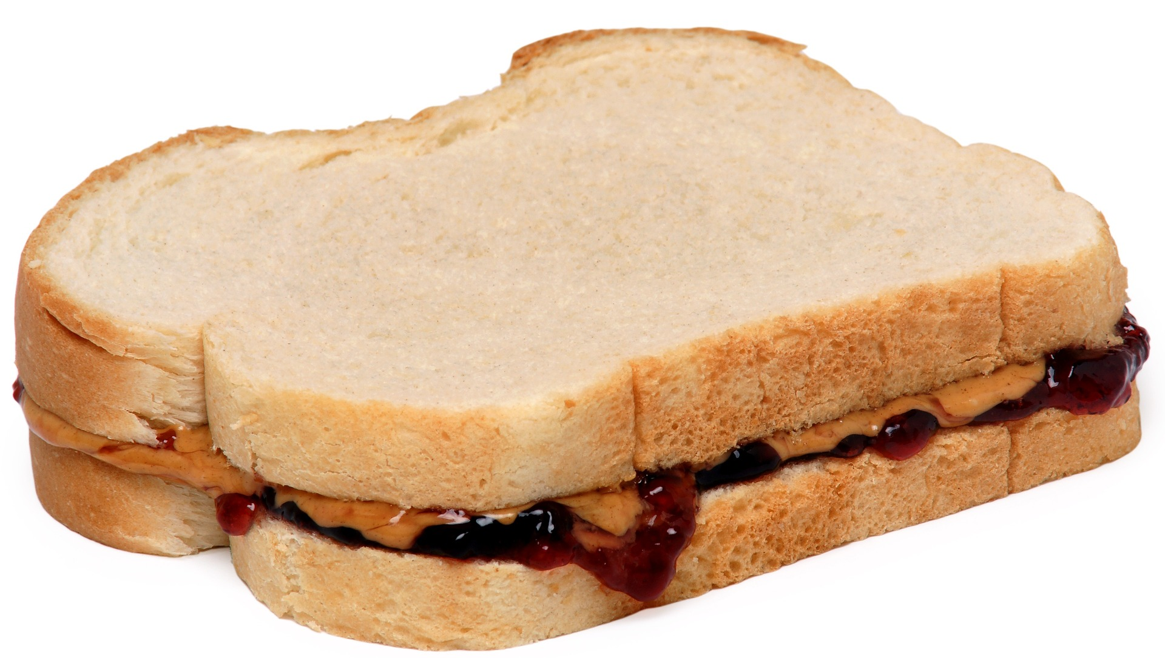

Hoe word dit gemaak?
GRAAD 10 Kwartaal 3: Loopbaan- en Loopbaankeuses: Week 8 – 10
DIVERSITEIT in werksgeleenthede

Slide 2
Dinkskrum:
AS JY vanmiddag aanBIed om vir my 'n toebroodjie te maak – wat sal jy nodig hê om vir my 'n grondboontjiebotter- en konfyttoebroodjie te maak?

Slide 3
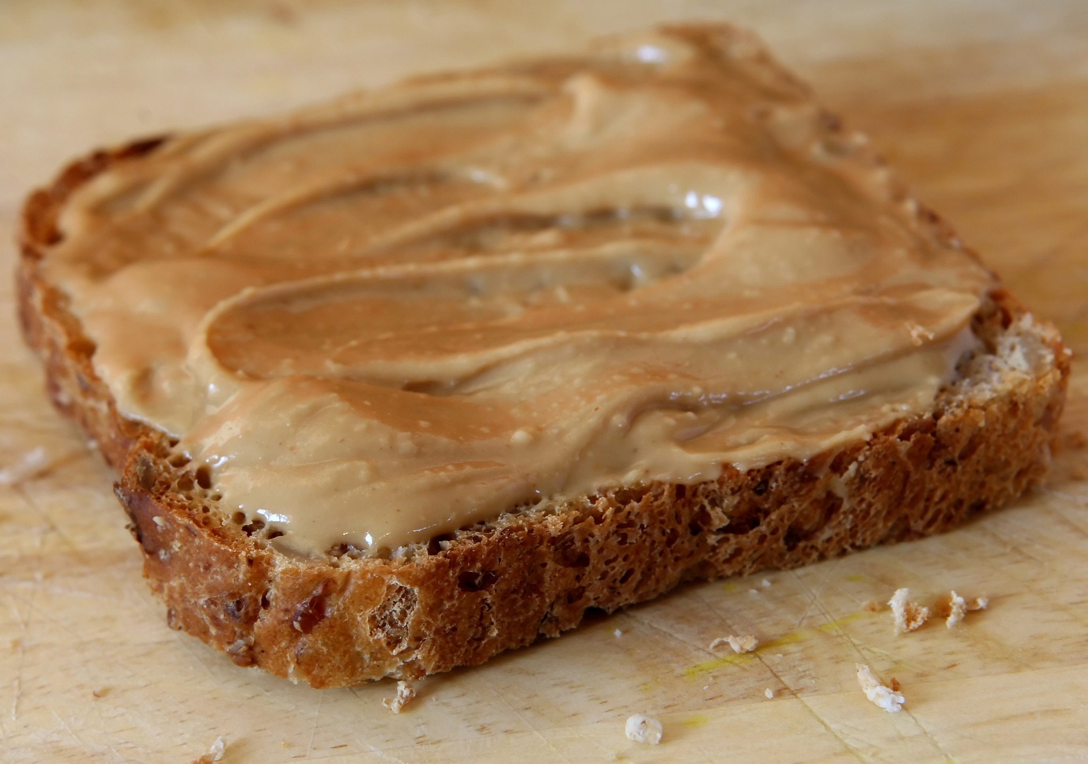
HOE SOU
ONS HIERDIE BROODJIE MAAK
AS DIT 1850 WAS?
Kan jy die 3 sektore van die ekonomie noem?
Wat het verander?

Slide 4




Die ekonomie het 3 sektore
Wat gebeur in die Primêre Sektor?
Kan jy van die bedryfsektore in die primêre sektor noem?
Die primêre sektor behels maatskappye wat deelneem aan die onginning en oes van natuurlike produkte uit die aarde.

Slide 5
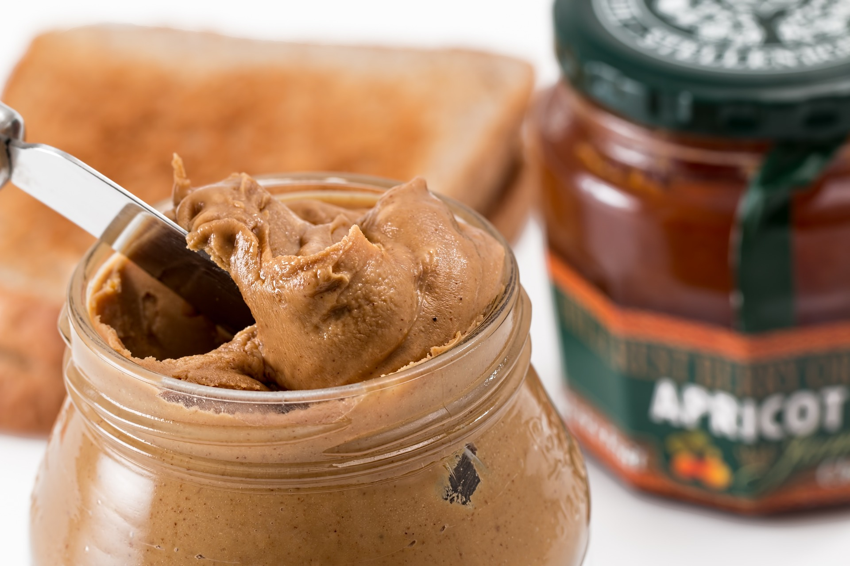
…
"Ontwikkelende ekonomieë is geneig om 'n groter hoeveelheid ekonomiese aktiwiteit en indiensneming binne die primêre sektor te hê teenoor meer gevorderde ekonomieë. Aan die ander kant is ontwikkelde lande geneig om masjinerie en tegnologie in hul primêre sektor aktiwiteite te gebruik, wat beteken dat die primêre sektor nie 'n groot deel van die bevolking se indiensneming verteenwoordig nie."
Wat weet jy van die sekondêre en tersiêre ekonomiese sektore?
Hoeveel werke in die PRIMÊRE sektor kan jy noem wat betrokke is by die maak van 'n grondboontjiebotter en konfyttoebroodjie?

Slide 6
Die ekonomie het 3 sektore
Dit word ook die industriële sektor genoem en dit vervaardig afgewerkte goedere. Hier word grondstowwe wat reeds in die primêre sektor voorberei is verwerk. Dit is 'n sektor wat gemoeid is met vervaardiging, verwerking en konstruksie.
.
Hoe word dit gemaak? Aktiwiteit 2

Slide 7
Die ekonomie het 3 sektore
Walmart is 'n reuse-Amerikaanse kleinhandelaar met winkels in lande regoor die wêreld. Hulle het onlangs besluit om winkels in Suid-Afrika oop te maak, maar het gou baie teenkanting van verskeie sektore binne die ekonomie gekry. Vakbonde het Walmart se aankoms teengestaan en beweer dat die meeste van die produkte wat hulle verkoop, in China gemaak word. Hulle het gesê dat plaaslike vervaardigers nie met goedkoop Chinese invoere sal kan meeding nie, en dat vervaardigingsgeleenthede in Suid-Afrika verlore sal gaan.
Ander Suid-Afrikaanse kleinhandelaars is bang vir Walmart se koms en sê weens hul massiewe wêreldwye koopkrag kan hulle produkte vir veel minder as Suid-Afrikaanse winkels aankoop. Dit sal beteken dat hierdie winkels nie sal kan meeding nie en hulle deure moet sluit. Dit het weer werksverliese tot gevolg.
Suid-Afrikaanse verbruikers, aan die ander kant, was meestal bly om van Walmart se koms te hoor. Hulle het gesê dat dit laer pryse en 'n groter verskeidenheid produkte sal meebring.
'n Sektor is 'n gebied van die ekonomie waarin besighede dieselfde of verwante besigheidsaktiwiteit, produk of diens deel. Sektore verteenwoordig 'n groot groepering van maatskappye met soortgelyke besigheidsaktiwiteite, soos die ontginning van natuurlike hulpbronne en landbou. (Hayes, 2022)
Die derde en mees gevorderde sektor is die tersiêre sektor, ook bekend as die dienstesektor. Dit bied ondersteuningsdienste aan sekondêre en primêre nywerhede en aan besighede en verbruikers. Die sektor lewer waardevolle dienste aan beide sektore vir hul funksionering.
.

Slide 8
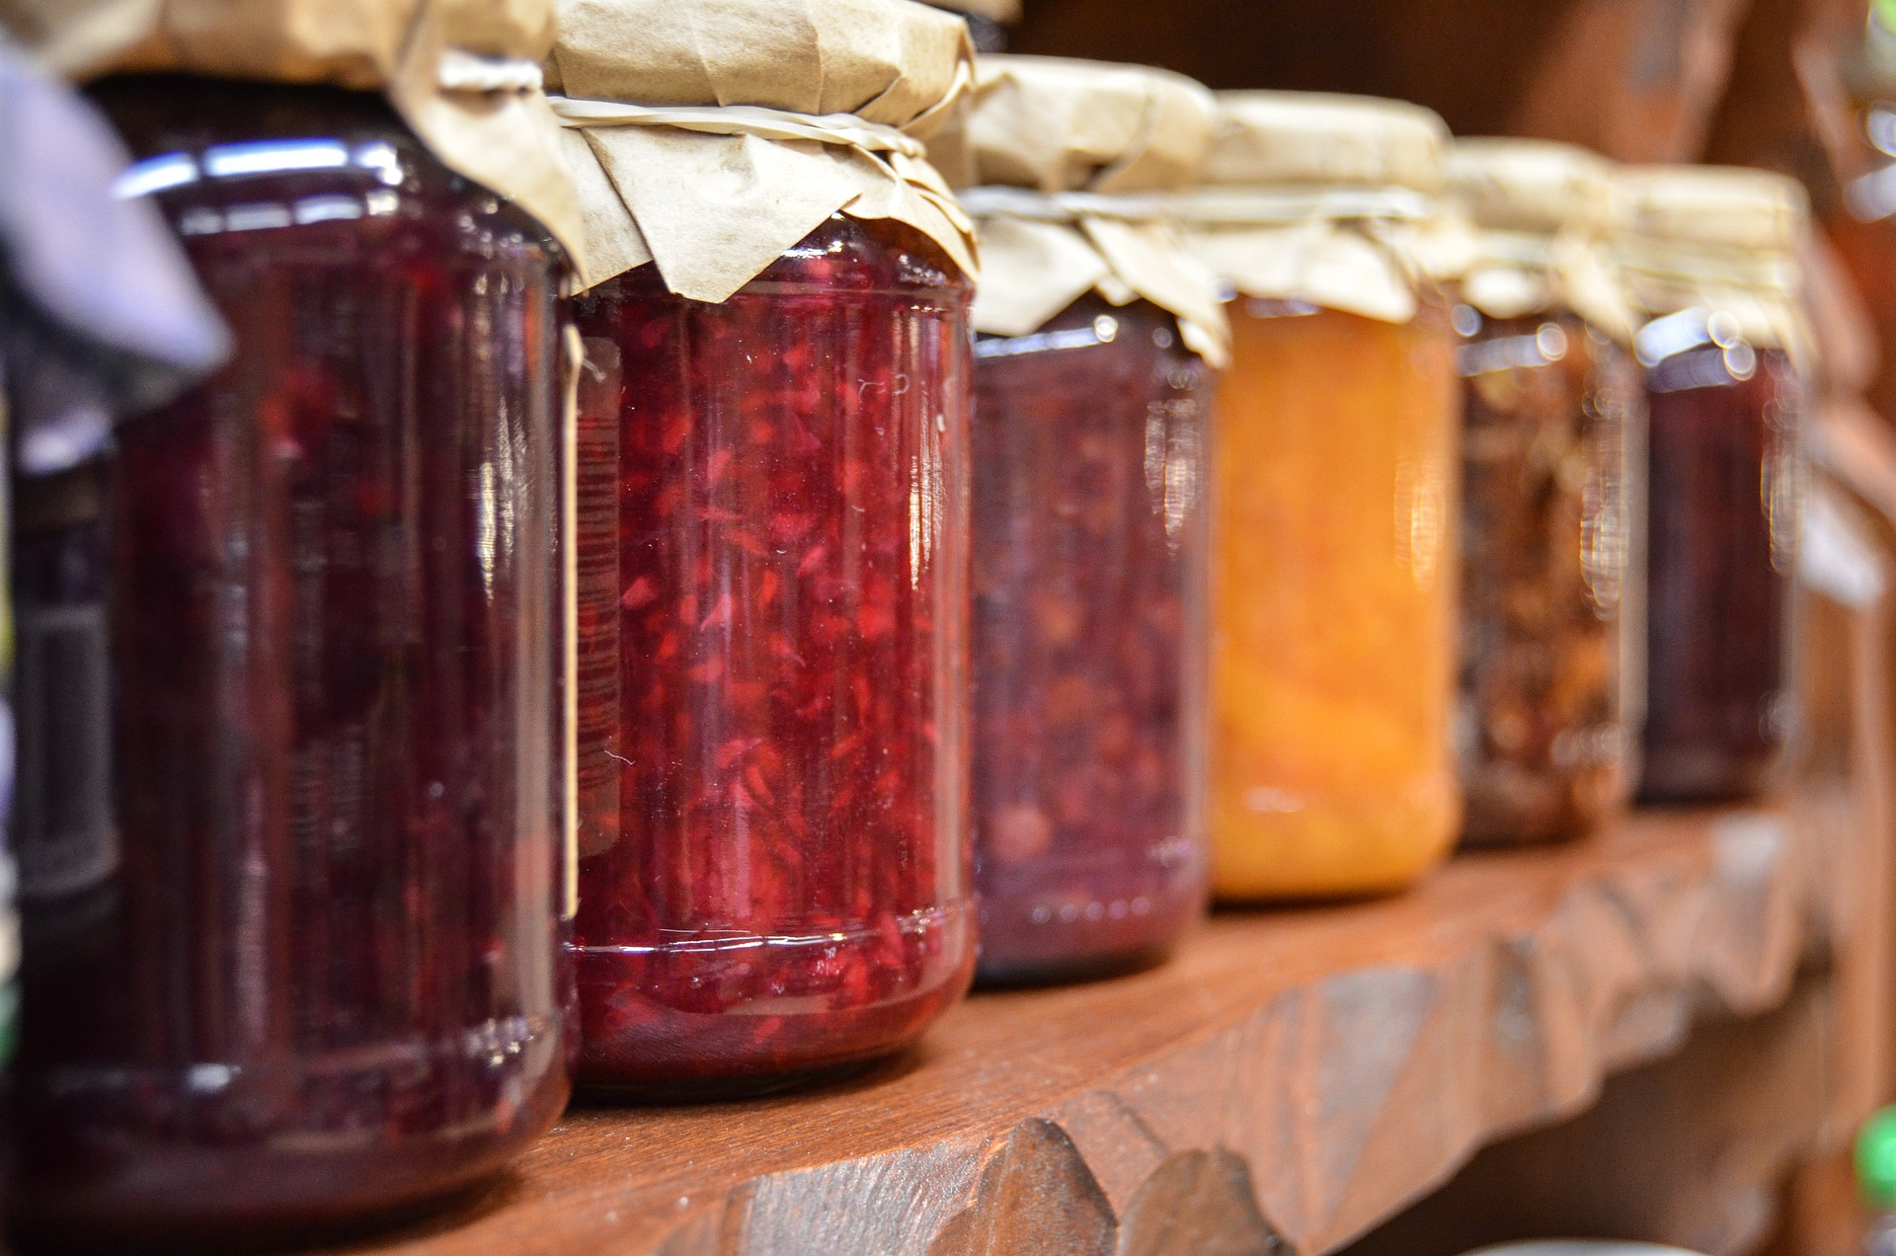
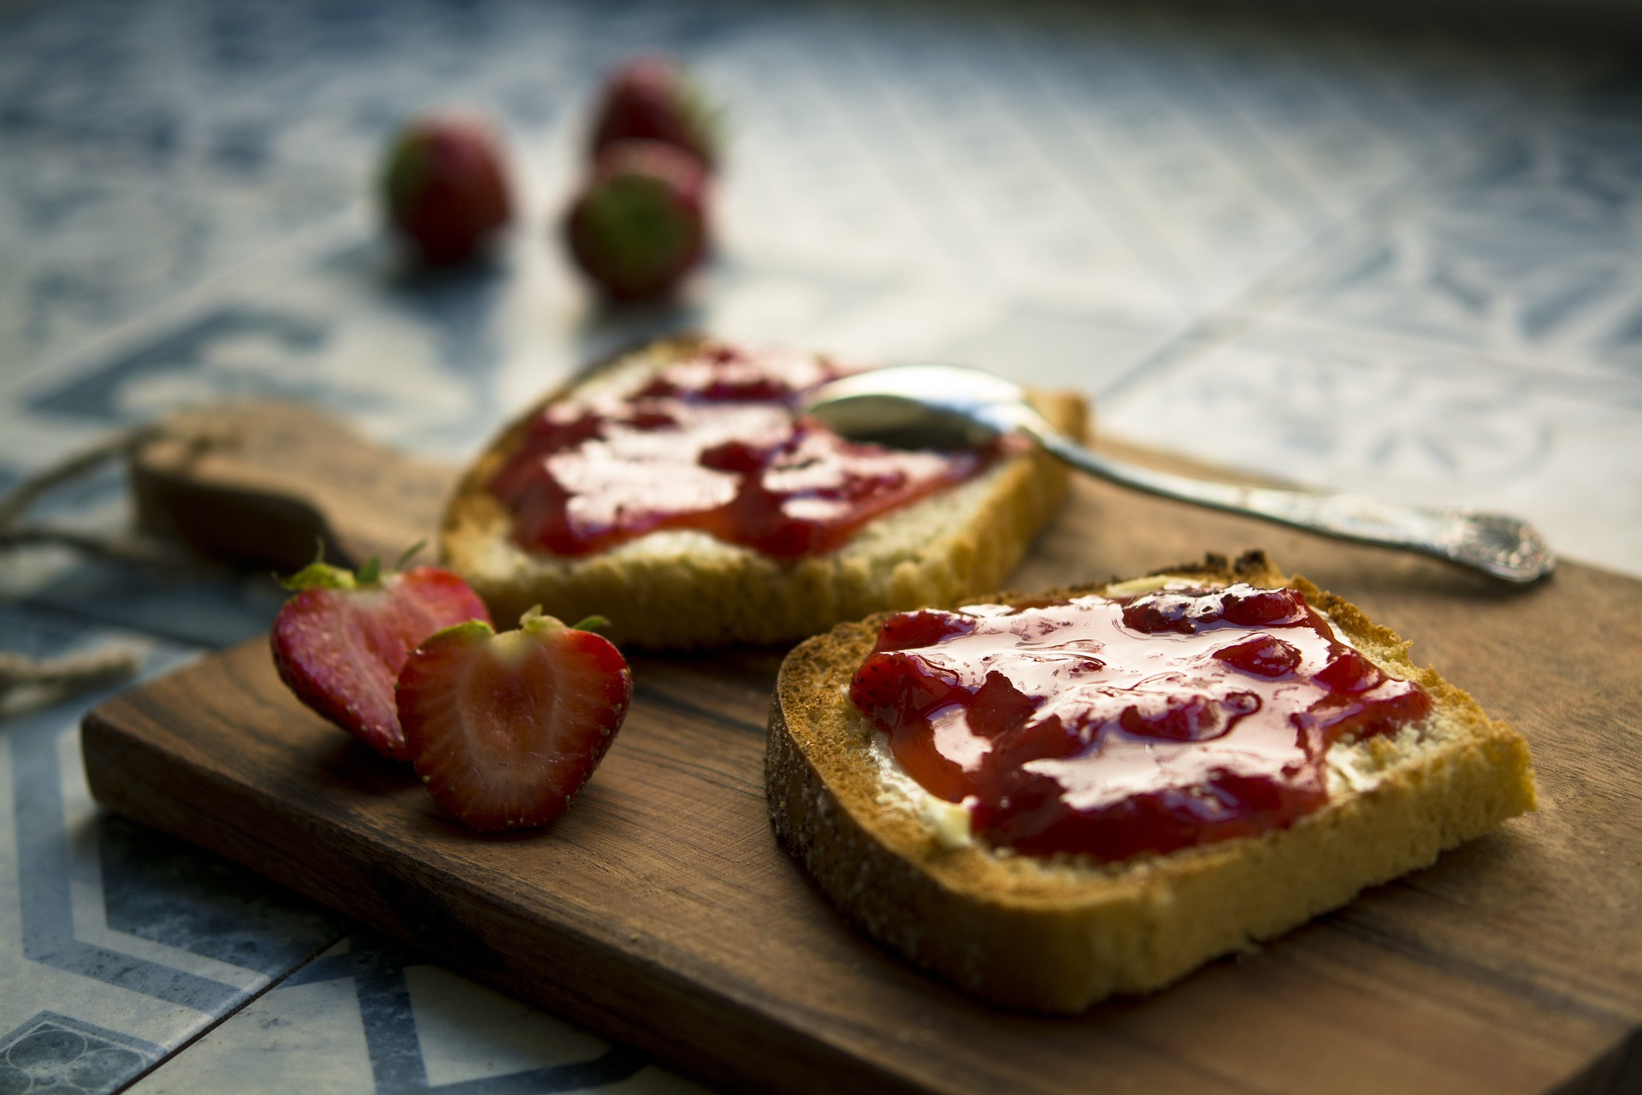
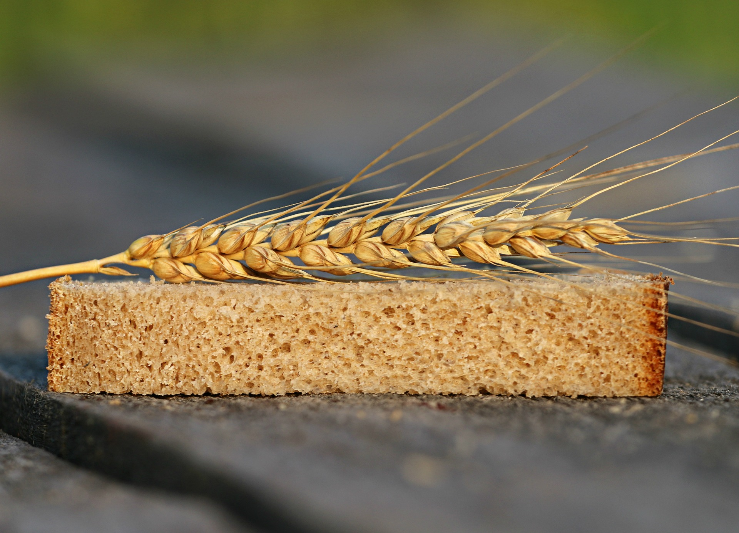
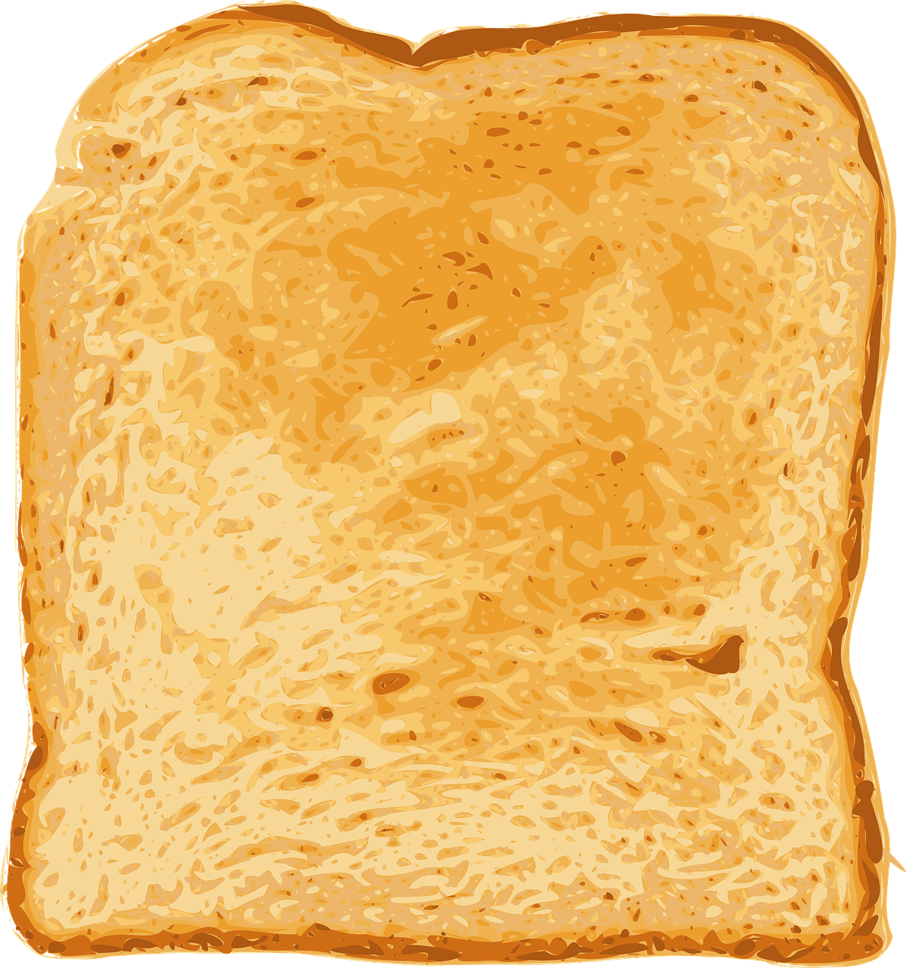
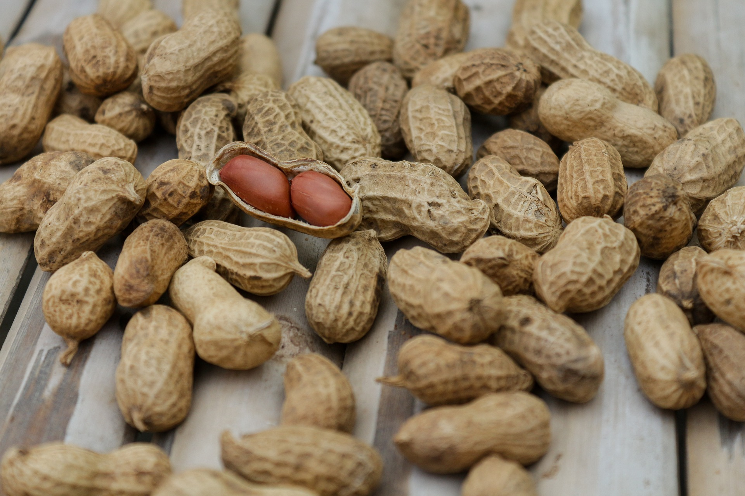
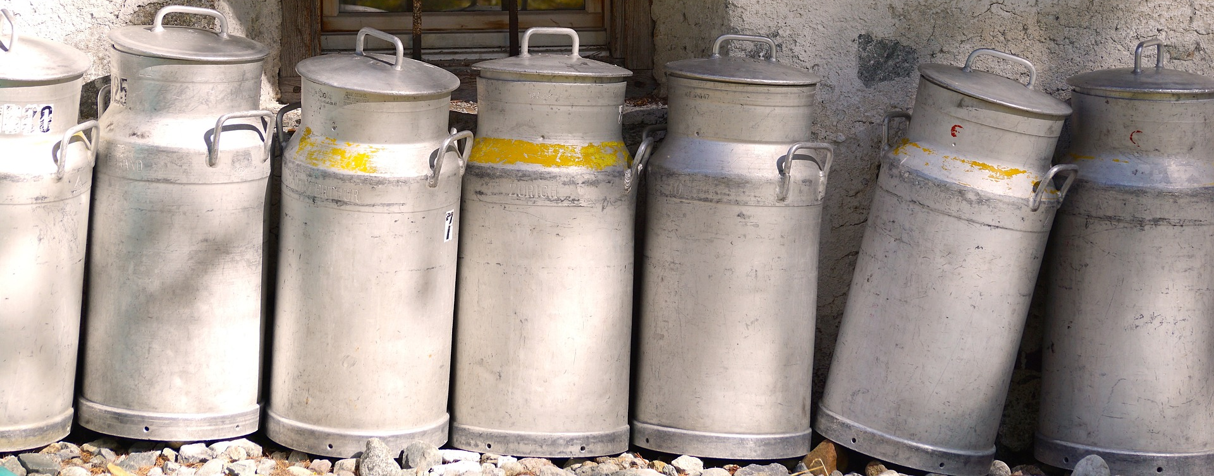
HOE WORD DIT GEMAAK?
Ons mag dalk nooit weer op dieselfde manier na 'n grondboontjiebotter- en konfyttoebroodjie kyk nie!
Informele assessering:
Kom ons kyk wat jy weet

Slide 9

REFLEKSIE

